Slide 1
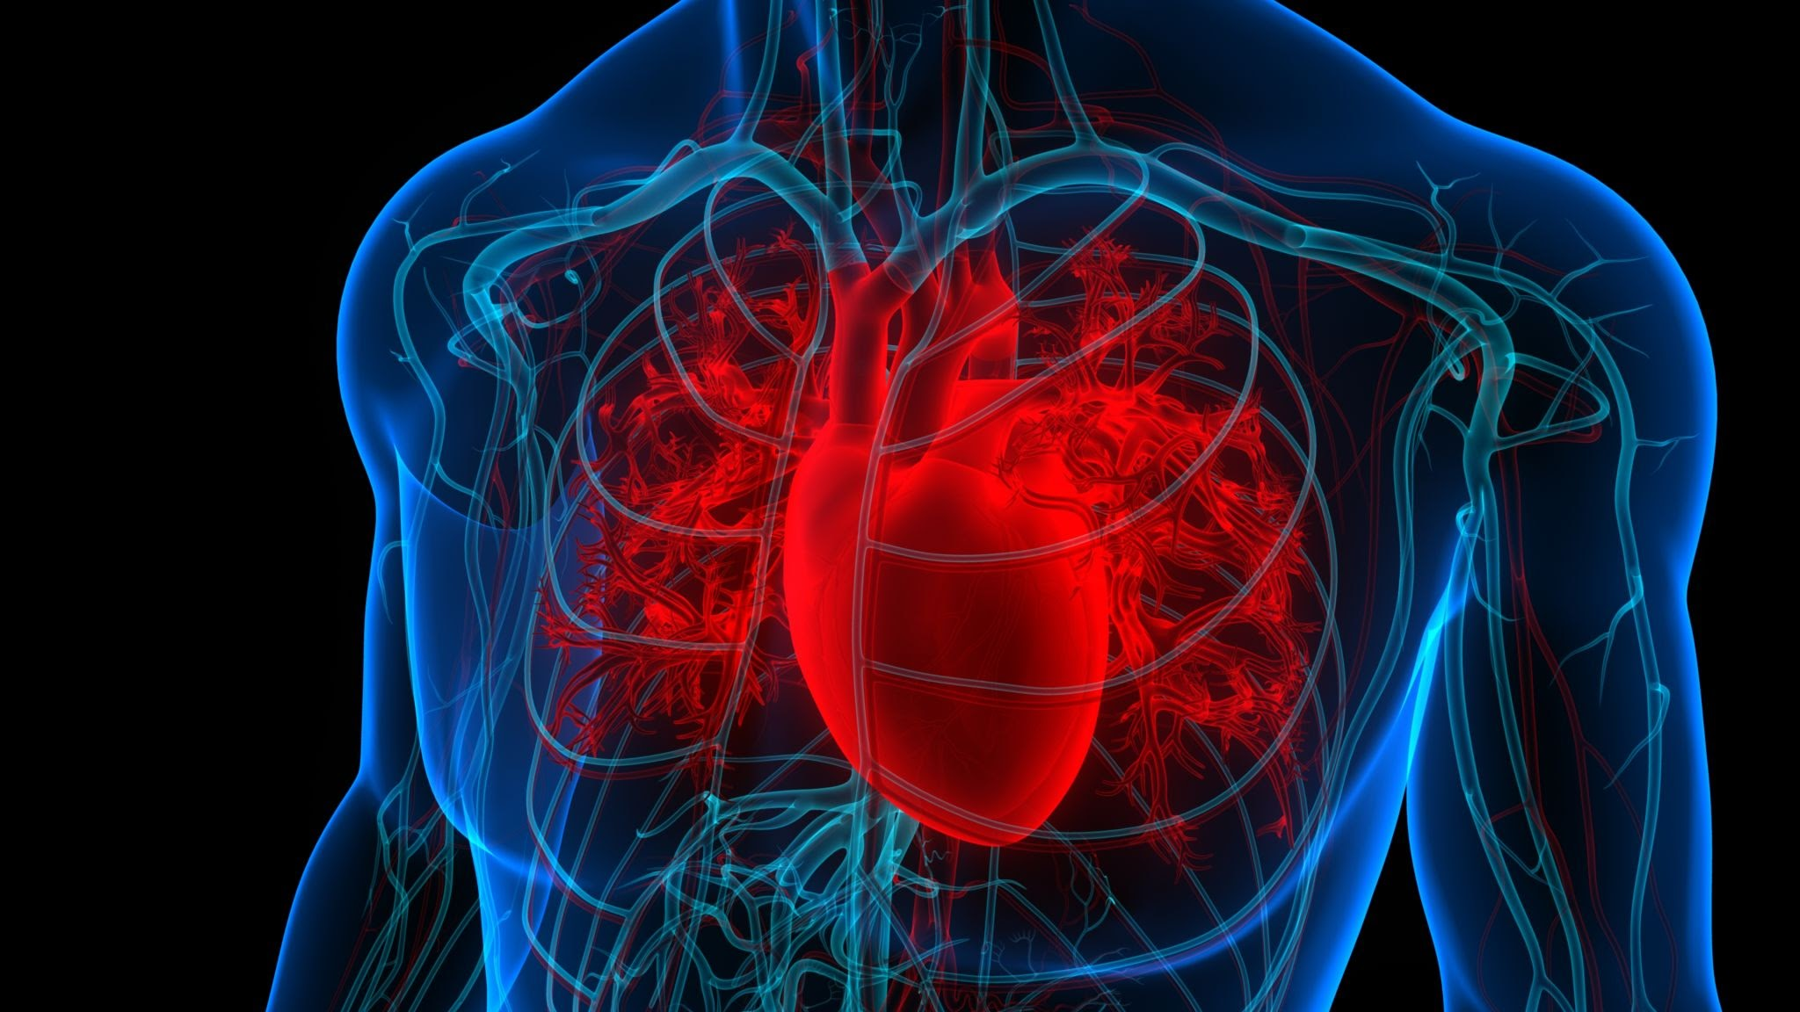
Utilizarea SVD pentru detectarea riscului de infarct miocardic
29/05/2026
Universitatea din București, Facultatea de Matematică și Informatică
Rusănescu Gabriel (Grupa 161)
Sandu-Popa Eduard-Octavian (Grupa 164)

Slide 2
De ce analizăm datele medicale?
Bolile cardiovasculare sunt o cauză principală a mortalității la nivel global.
Medicii analizează simultan zeci de parametri (vârstă, istoric, analize de sânge). Apare redundanța informației.
Soluția propusă: Utilizarea algoritmului SVD pentru a extrage trăsăturile dominante și a comprima datele, facilitând diagnosticul.

Slide 3
Obiectivele proiectului
Implementare algoritmică: Scrierea algoritmilor Householder, QR și SVD exclusiv de la zero, fără funcții predefinite (np.linalg.svd).
Preprocesarea datelor: Curățarea și standardizarea unui set de date reale de risc cardiovascular.
Analiza erorilor: Evaluarea erorii matematice la aproximarea matricei prin rang inferior (k).
Vizualizare: Proiectarea pacienților într-un spațiu bidimensional (2D) pentru a observa separarea claselor de risc.

Slide 4
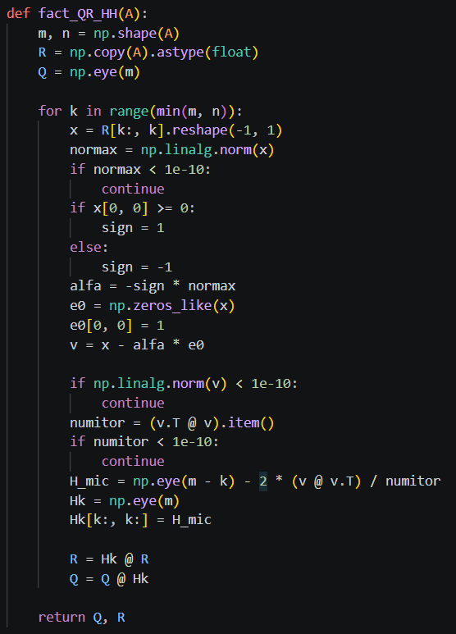
Factorizarea QR Householder
Scrierea algoritmilor Householder, QR, Tridiagonalizării și SVD exclusiv ,,de la zero", fără funcții predefinite (np.linalg.svd) a fost realizată folosindu-i pe cei creați pentru laborator.
A fost făcută o corectare față de prezentarea din curs, pentru un nivel de stabilitate, am selectat ca semnul absolut al (x[0, 0])*norma(x)*e0 sa fie pozitiv.
Restul algoritmilor au fost menținuți relativ asemănător cu cei din curs/laborator.

Slide 5
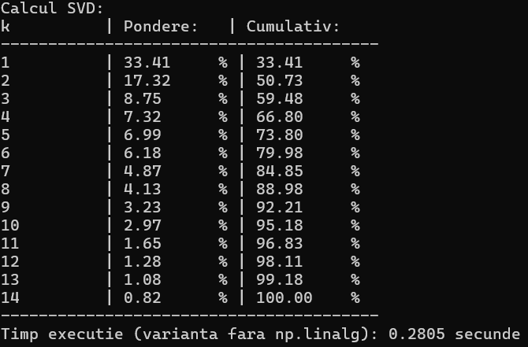
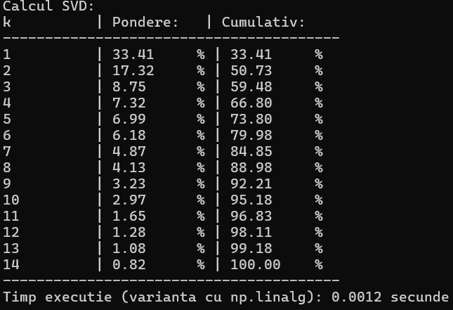
Reducerea Dimensionalității
Algoritmul implementează descompunerea SVD „de la zero” pentru a efectua reducerea dimensionalității unui set de date medicale, aproximând matricea de covarianță printr-un model de rang k care păstrează direcțiile de varianță maximă.
Formal, acesta transformă variabilele originale în componente principale ortogonale, permițând cuantificarea importanței fiecărei trăsături prin valorile singulare (sigma) și ponderile asociate, facilitând astfel identificarea factorilor de risc dominanți.
(cardiovascularriskkeficient.py / cardiovascularriskkeficient linalg.py)

Slide 6
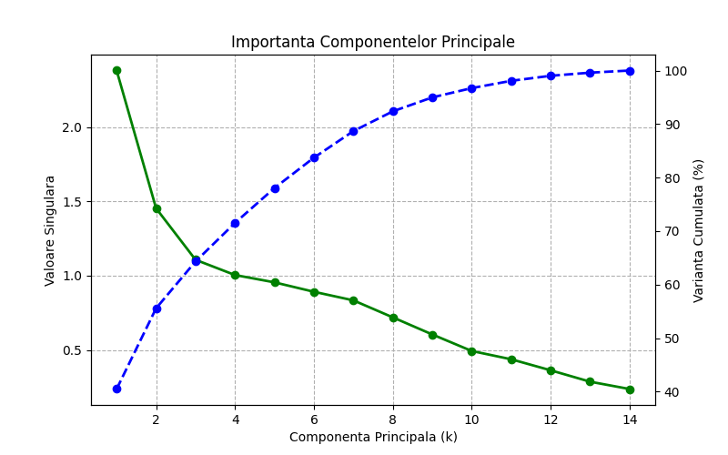

Slide 7
Preprocesarea datelor
Set de date: cardiovascular_risk_dataset.csv.
Codificarea variabilelor categorice: Transformarea textului în numere (ex. fumat: Never=0, Former=1, Current=2).
Standardizarea: Esențială pentru a aduce toți parametrii (ex: varsta de 20, tensiune de 140 și colesterol de 200) la aceeași scară de magnitudine: C_std = (x - medie) / deviatiestandard

Slide 8

Algoritmul 1 - Tridiagonalizarea Householder
Scopul: Aducerea matricei de covarianță C la o formă tridiagonală T.
Se folosesc transformări de reflexie ortogonală.
Forma tridiagonală păstrează valorile proprii, dar accelerează dramatic pașii computaționali ulteriori.

Slide 9
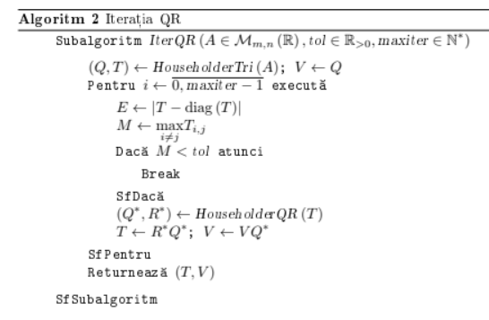
Algoritmul 2 - Iterația QR
Concept: Descompunerea repetată a matricei tridiagonale:
Criteriul de oprire: Elementele extra-diagonale devin mai mici decât o toleranță fixată (10^(-10))
.Rezultat: Matricea converge spre o formă diagonală cu valorile proprii (lambda_i). Produsul matricelor Q generează vectorii proprii.

Slide 10


Reconstrucția SVD și Gram-Schmidt
Concept: Descompunerea repetată a matricei tridiagonale:
Corecție numerică: Algoritmul Gram-Schmidt a fost implementat pentru a trata valorile singulare aproape nule (< 10^(-10)), asigurând ortogonalitatea completă și evitând erorile de tip ,,împărțire la zero".

Slide 11
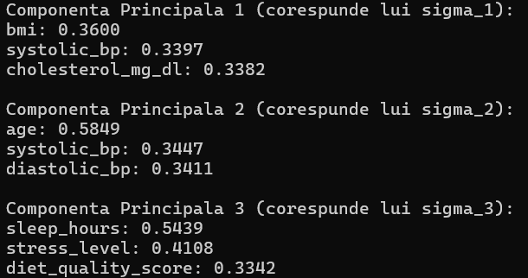
Semnificația Medicală (Analiza Ponderilor)

Slide 12
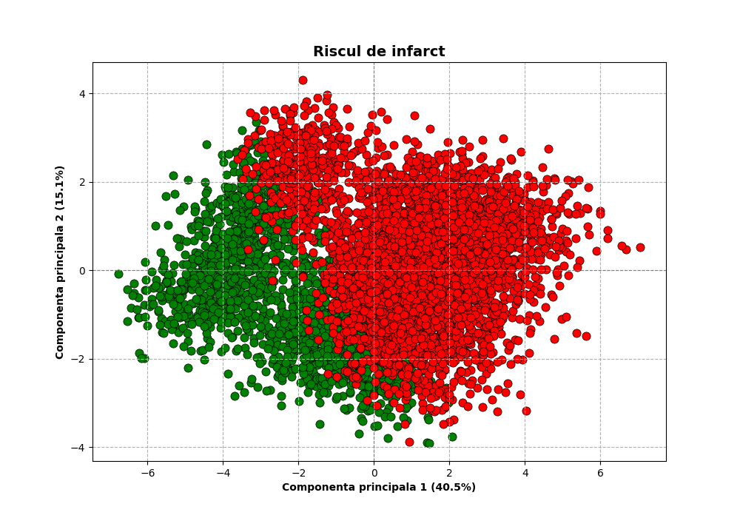
Maparea Riscului Cardiovascular (2D)

Slide 13
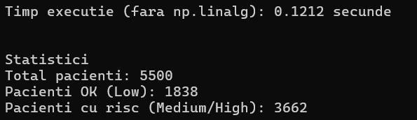
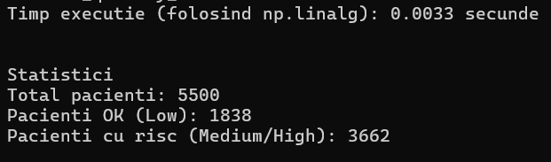
Statistici și timpi de execuție
Se observă diferențele de timpi de execuție dintre cele două programe.
Statisticile de sănătate ale pacienților sunt la fel. Inițial, matricea de intrare avea 5501 linii (5500 pacienți) și 17 coloane (din care s-a renunțat la 3).
(proiect fara linalg.py / proiect cu linalg.py)

Slide 14
Avantaje
Reducerea complexității (Dimensionalității): Datele medicale au adesea zeci de variabile (vârstă, tensiune, colesterol, greutate, istoric familial). Aplicația reușește să comprime toate aceste informații în doar 2-3 "Componente Principale". Acest lucru face setul de date mult mai ușor de gestionat.
Identificarea factorilor de risc dominanți: Prin funcția care afișează ponderile (afisponderi), aplicația arată exact care variabile clinice trag cel mai tare / domină în formarea riscului cardiovascular. Nu trebuie ghicit.

Slide 15
Avantaje
Filtrarea zgomotului: Prin eliminarea componentelor cu valori singulare foarte mici (ultimele din tabel), aplicația aruncă de fapt erorile de măsurare și ,,zgomotul" statistic, păstrând doar tiparele puternice din date.

Slide 16
Dezavantaje
Pierderea interpretabilității directe (cel mai mare dezavantaj): Un medic înțelege perfect ce înseamnă ,,,Tensiune arterială = 140”. Dar Componenta Principală 1 este o ecuație matematică (ex: 0.5 x Tensiune + 0.3 x Vârstă + 0.1 x Colesterol). Nu există o unitate de măsură clinică pentru ,,Componenta 1”, ceea ce face rezultatul mai greu de explicat unui pacient.
Sensibilitatea la anomalii (Valori extreme): PCA se bazează pe varianță (ridicarea distanțelor la pătrat). Dacă în tabel există pacienți cu date introduse greșit sau cu valori extrem de mari/anormale, aceștia vor ,trage puternic axele spre ei, distorsionând întregul model.

Slide 17
Dezavantaje
Varianța maximă nu înseamnă neapărat predicție bună: PCA caută direcțiile în care datele se împrăștie cel mai mult. Dar este posibil ca împrăștierea maximă să fie dată de vârstă, în timp ce riscul real de infarct să fie definit de o variabilă mai subtilă (cu varianță mai mică), pe care PCA o aruncă în componentele inferioare.

Slide 18
Concluzii
Implementare robustă: Algoritmii numerici de la zero (Householder, QR) sunt perfect funcționali pe un set de date reale.
Eficiență: Analiza cu SVD a eliminat redundanța, extrăgând factorii determinanți ai riscului de infarct.
Transparență: Folosirea matricei V ne permite să traducem matematica abstractă direct în parametri medicali utili medicilor.

Slide 19
Bibliografie
G.H. Golub, C.F. Van Loan - Matrix Computations, Johns Hopkins University Press, 2013.
Cursul și laboratorul de calcul numeric
L.N. Trefethen, D. Bau - Numerical Linear Algebra
Bessel's Correction - Oxford College, Department of Mathematics and Computer Science
I.T. Jolliffe - Principal Component Analysis, Second Edition
https://www.kaggle.com/datasets/vishardmehta/heart-risk-progression-dataset

Slide 20
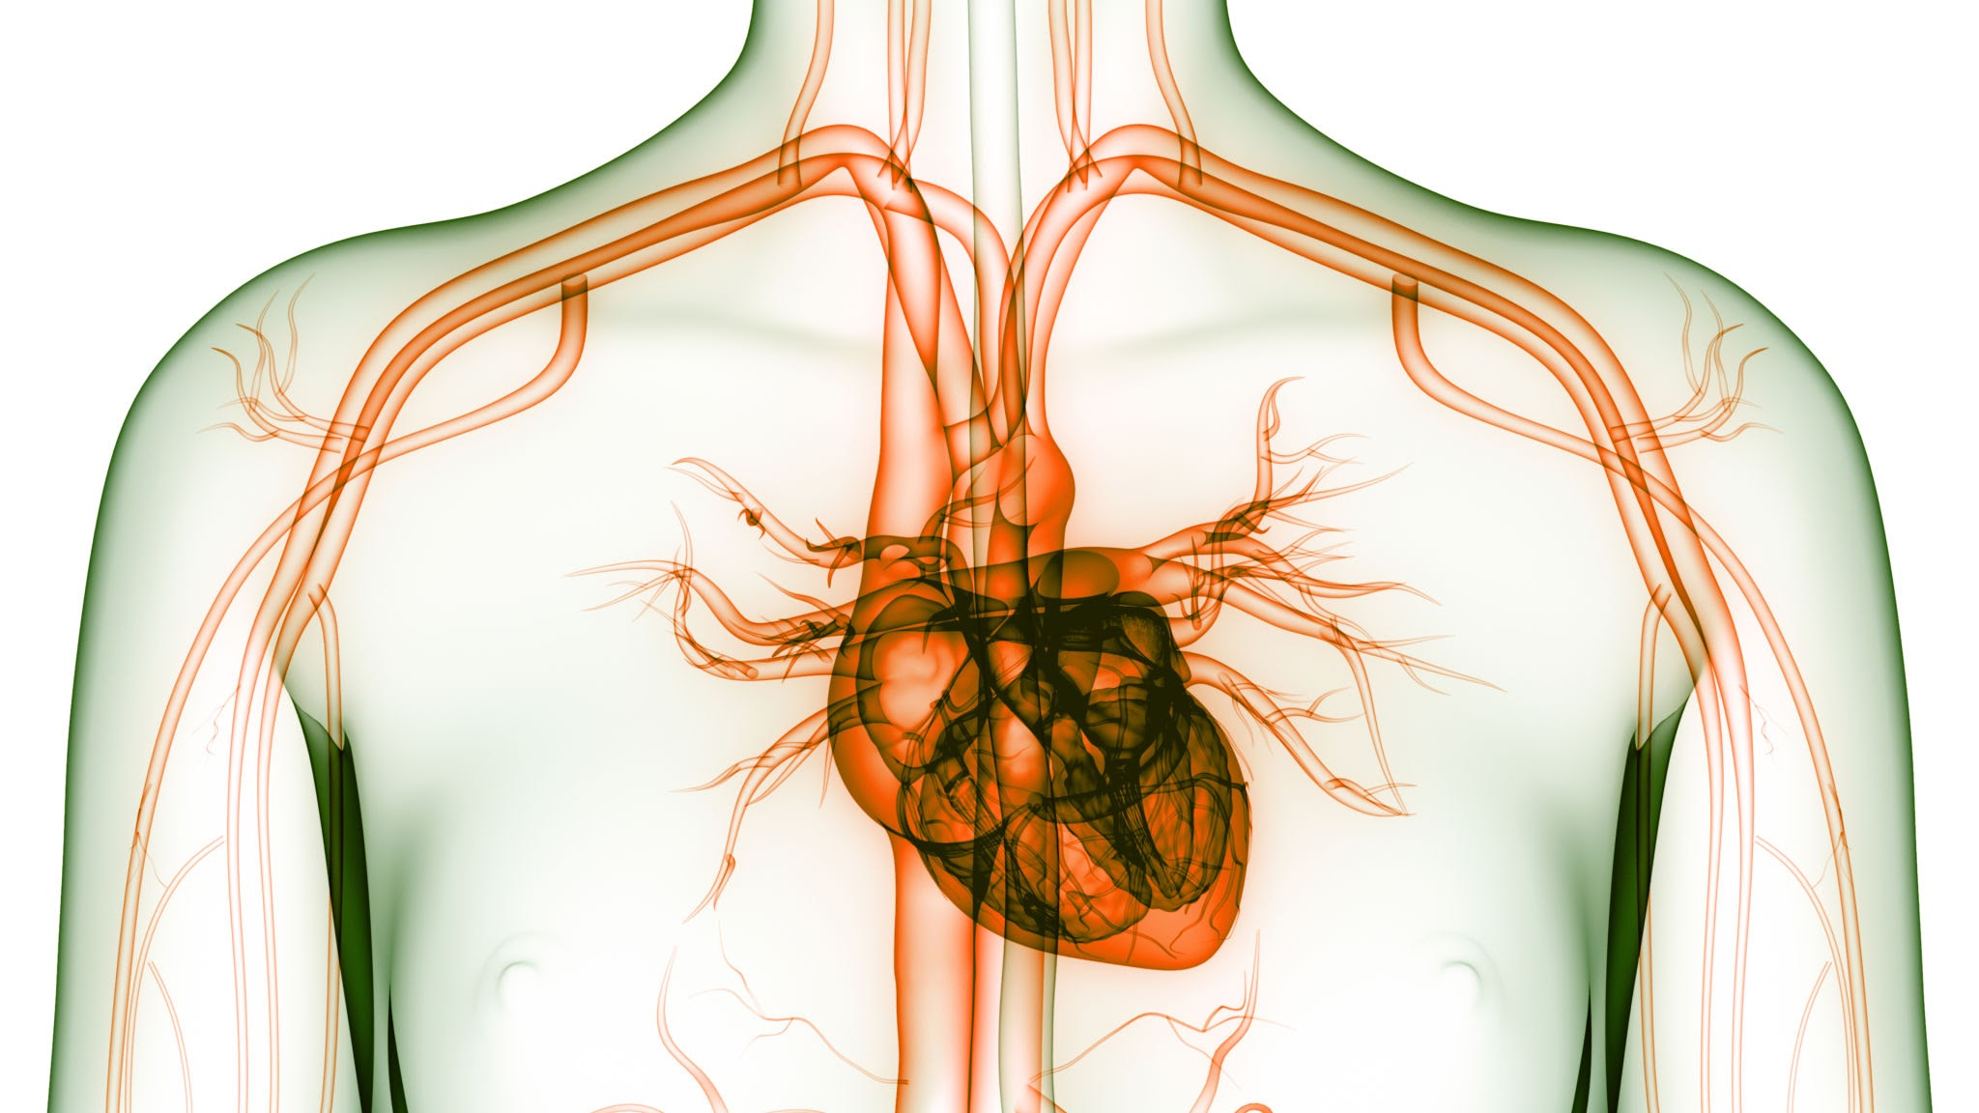
Vă mulțumim pentru atenție!

